Slide 1

AIRCARE
DỰ ĐOÁN CHẤT LƯỢNG KHÔNG KHÍ AQI (TỪ PM2.5) TRONG 1, 3, 6 GIỜ TIẾP THEO VÀ CẢNH BÁO SỨC KHỎE CÁ NHÂN
NHÓM 8

Slide 2



THÀNH VIÊN NHÓM 8
Lê Thị Kiều Trang
Quách Hữu Nam
MSV: 23010502
MSV: 23012358
Nguyễn Minh Sang
Nguyễn Đức Trường
MSV: 23010888
MSV: 23010767

Slide 3


DỰ ÁN AIRCARE: DỰ ĐOÁN CHẤT LƯỢNG KHÔNG KHÍ AQI (TỪ PM2.5) TRONG 1, 3, 6 GIỜ TIẾP THEO VÀ CẢNH BÁO SỨC KHỎE CÁ NHÂN
Dự án AIRCARE là một hệ thống dự báo và cảnh báo chất lượng không khí (AQI) theo thời gian thực, được xây dựng như một ML Application. - Kết hợp mô hình dự đoán PM2.5 (LightGBM) với mô hình hiểu ngôn ngữ (SentenceTransformer) tạo ra hệ thống thông minh toàn diện: vừa dự đoán chính xác, vừa hiểu và giao tiếp tự nhiên với người dùng.
Dự đoán AQI (từ PM2.5)
Cảnh báo Sức khỏe
Dự báo ngắn hạn (1h, 3h, 6h) dựa trên các thông số môi trường thực tế.
Sinh phản hồi thông minh, cá nhân hóa theo độ tuổi, thể trạng và bệnh lý.
Mã nguồn dự án GitHub: https://github.com/agnessktt/HTTM_NHOM8

Slide 4
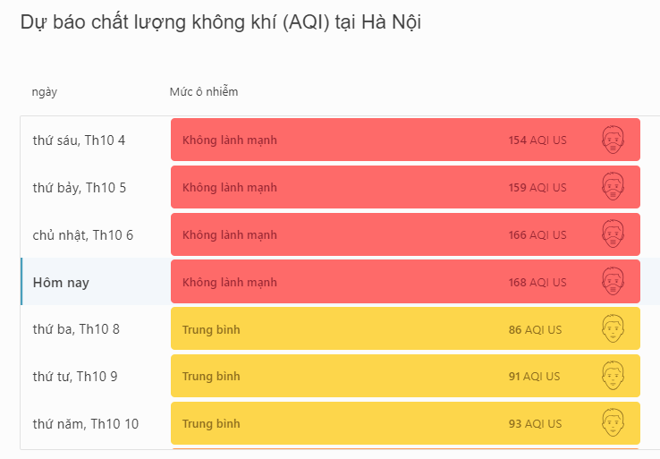
TỔNG QUAN
- Bối cảnh Ô nhiễm không khí
+ Ô nhiễm không khí là thách thức môi trường toàn cầu, gây ra hơn 7 triệu ca tử vong mỗi năm (WHO, 2024). Các đô thị lớn của Việt Nam thường xuyên có chỉ số AQI ở mức “Trung bình" hoặc “Không lành mạnh (Có hại cho sức khỏe".
+ Các hệ thống hiện tại chủ yếu chỉ hiển thị dữ liệu thời gian thực, thiếu khả năng dự đoán xu hướng ô nhiễm trong tương lai hoặc cá nhân hóa cảnh báo theo từng đối tượng người dùng.
- Lý do chọn đề tài
+ Ô nhiễm không khí ngày càng nghiêm trọng, đòi hỏi công cụ cảnh báo thông minh.
+ Thiếu giải pháp dự đoán AQI ngắn hạn, người dân chỉ biết tình trạng hiện tại.
+ Công nghệ ML và NLP phát triển mạnh mẽ, tạo ra hệ thống thông minh
toàn diện, vừa dự đoán vừa giao tiếp hiệu quả.

Slide 5



Ý NGHĨA DỰ ÁN VÀ XU HƯỚNG GENAI
Về mặt Công nghệ
Về mặt Xã hội
Kết nối với xu hướng AI Ngữ nghĩa
Ứng dụng AI lai (Hybrid AI) kết hợp Machine Learning và NLP.
Thực hành pipeline dữ liệu hoàn chỉnh từ thu thập đến triển khai hệ thống dự đoán thời gian thực (real-time inference).
Cung cấp công cụ hữu ích giúp người dân theo dõi và dự đoán mức độ ô nhiễm. Hỗ trợ người có bệnh lý hô hấp đưa ra quyết định an toàn khi ra ngoài, nâng cao nhận thức cộng đồng.
AIRCARE ứng dụng mô hình nhúng ngữ nghĩa (SentenceTransformer) để hiểu ý định người dùng qua ngôn ngữ tự nhiên, kết hợp dữ liệu cảm biến thực để phản hồi thực tiễn.
Năm 2024–2025 đánh dấu sự bùng nổ của các mô hình ngôn ngữ trong việc hiểu và tương tác với con người. Các hệ thống AI trợ lý môi trường (Environmental AI Assistants) đang dần trở thành một phần của hạ tầng thông minh tại nhiều quốc gia.

Slide 6








Kiến trúc tổng quan AIRCARE
Dự án AIRCARE được thiết kế theo mô hình kiến trúc module, gồm 4 lớp chính:
Thu thập dữ liệu
Tiền xử lý & Huấn luyện
Lấy dữ liệu thời tiết & không khí từ OpenWeather API.
Làm sạch dữ liệu, huấn luyện và lưu model dự đoán.
Lưu trữ & Kiểm thử
Triển khai API & Chatbot
Quản lý dữ liệu, mô hình và kiểm thử các endpoint.
Cung cấp giao diện giao tiếp và dự đoán thời gian thực.

Slide 7






Công nghệ sử dụng
Python
Pandas & NumPy
Ngôn ngữ lập trình chính.
Xử lý, làm sạch và phân tích dữ liệu.
Scikit-learn & LightGBM
OpenWeatherMap API
Xây dựng và huấn luyện mô hình dự đoán PM2.5.
Cung cấp dữ liệu thời tiết và chất lượng không khí.
AI Ngữ nghĩa (NLP)
Streamlit
SentenceTransformer để phát hiện ý định người dùng.
Xây dựng giao diện người dùng chatbot nhanh chóng.

Slide 8



CẤU TRÚC THƯ MỤC VÀ LUỒNG HOẠT ĐỘNG
Cấu trúc Thư mục chính
Luồng Hoạt động (Workflow)
AIRCARE/
├── .venv312/
├── data/
│ └── logs/
│ └── raw/
│ └── air_data.csv
├── models/
│ ├── pm2_5_model_1h.pkl
│ └── ...
└── src/
├── data/
│ └── collector.py
├── models/
│ └── train_model.py
└── run/
└── app.py
Bước 1: Thu thập Dữ liệu
Script collector.py gọi API OpenWeather, thu thập thông tin thời tiết và PM2.5,
lưu vào air_data.csv.
Bước 2: Tiền xử lý & Huấn luyện Mô hình
Chạy train_model.py → làm sạch dữ liệu, chia train/test → huấn luyện mô hình LightGBM → xuất 3 model .pkl (1h, 3h, 6h).
Bước 3: Triển khai Ứng dụng AI
Tải mô hình, nhận đầu vào, dự đoán PM2.5, quy đổi sang AQI và trả về kết quả cùng lời khuyên.
Bước 4: Hiển thị & Cảnh báo
Hiển thị biểu đồ dự đoán AQI, cảnh báo sức khỏe theo mức AQI, và chatbot hỗ trợ hỏi đáp.

Slide 9

DỮ LIỆU: NGUỒN VÀ ĐẶC ĐIỂM
Dữ liệu được thu thập từ OpenWeatherMap API, cung cấp thông tin thời tiết và chất lượng không khí theo thời gian thực tại Hà Nội (mặc định).
timestamp
Datetime
N/A
Thời điểm ghi nhận dữ liệu.
pm2_5, pm10
Float
µg/m³
Nồng độ bụi mịn và bụi thô, gây hại cho hô hấp (mục tiêu dự đoán).
no2, co, o3, so2
Float
µg/m³
Các khí gây ô nhiễm chính (Nitơ Dioxit, Carbon Monoxit, Ozon, Lưu huỳnh Dioxit).
temp, humidity
Float/Integer
°C / %
Nhiệt độ và độ ẩm không khí hiện tại.
aqi
Integer
1-5
Chỉ số chất lượng không khí.
Mục tiêu sử dụng dữ liệu: Huấn luyện mô hình dự đoán PM2.5, cung cấp dữ liệu cho ứng dụng để quy đổi sang AQI, phát hiện ý định cho chatbot thông minh.

Slide 10
THUẬT TOÁN VÀ MÔ HÌNH HUẤN LUYỆN
Dự án sử dụng mô hình LIGHTGBM, dạng bài hồi quy để dự đoán chỉ số AQI (1-5).
LightGBM (Light Gradient Boosting Machine)
Cấu trúc Mô hình huấn luyện
Mã nguồn huấn luyện nằm trong src/models/train_model.py. Mô hình được huấn luyện tự động cho 3 mốc thời gian dự báo riêng biệt:
Đây là thuật toán Boosting dạng cây quyết định, được phát triển bởi Microsoft. LightGBM xây dựng nhiều cây yếu theo chuỗi, mỗi cây học từ sai số của các cây trước đó, giúp tăng tốc độ huấn luyện và hiệu suất so với các thuật toán Boosting khác.
PM2.5 sau 1 giờ
PM2.5 sau 3 giờ
PM2.5 sau 6 giờ
Mỗi mô hình được lưu lại dưới dạng .pkl trong thư mục models/.

Slide 11





QUY TRÌNH HUẤN LUYỆN MÔ HÌNH LIGHTGBM
Quy trình huấn luyện được thiết kế để xử lý dữ liệu chuỗi thời gian một cách hiệu quả, đảm bảo mô hình học được xu hướng biến động của AQI.
Nạp và Xử lý Dữ liệu
Dữ liệu được sắp xếp theo thời gian (timestamp), loại bỏ bản ghi trùng lặp và giá trị thiếu (NaN).
Feature Engineering
Tạo độ trễ (lag features) cho các chỉ số ô nhiễm (pm2_5, no2, aqi) và thêm đặc trưng thời gian (giờ, ngày, tháng) để mô hình học chu kỳ
ngày – đêm.
Tạo Dữ liệu Mục tiêu
Tạo cột mục tiêu bằng cách dịch (shift) chỉ số AQI về sau để dự đoán giá trị AQI trong tương lai (1h, 3h, 6h).
Chia Dữ liệu Train/Test
Sử dụng phương pháp chia không xáo trộn ngẫu nhiên (shuffle=False) để giữ nguyên thứ tự thời gian của dữ liệu.
Huấn luyện & Đánh giá
Huấn luyện LightGBM với early stopping để tránh overfitting. Đánh giá bằng MAE (sai số tuyệt đối trung bình) và R² (mức độ giải thích
phương sai).

Slide 12
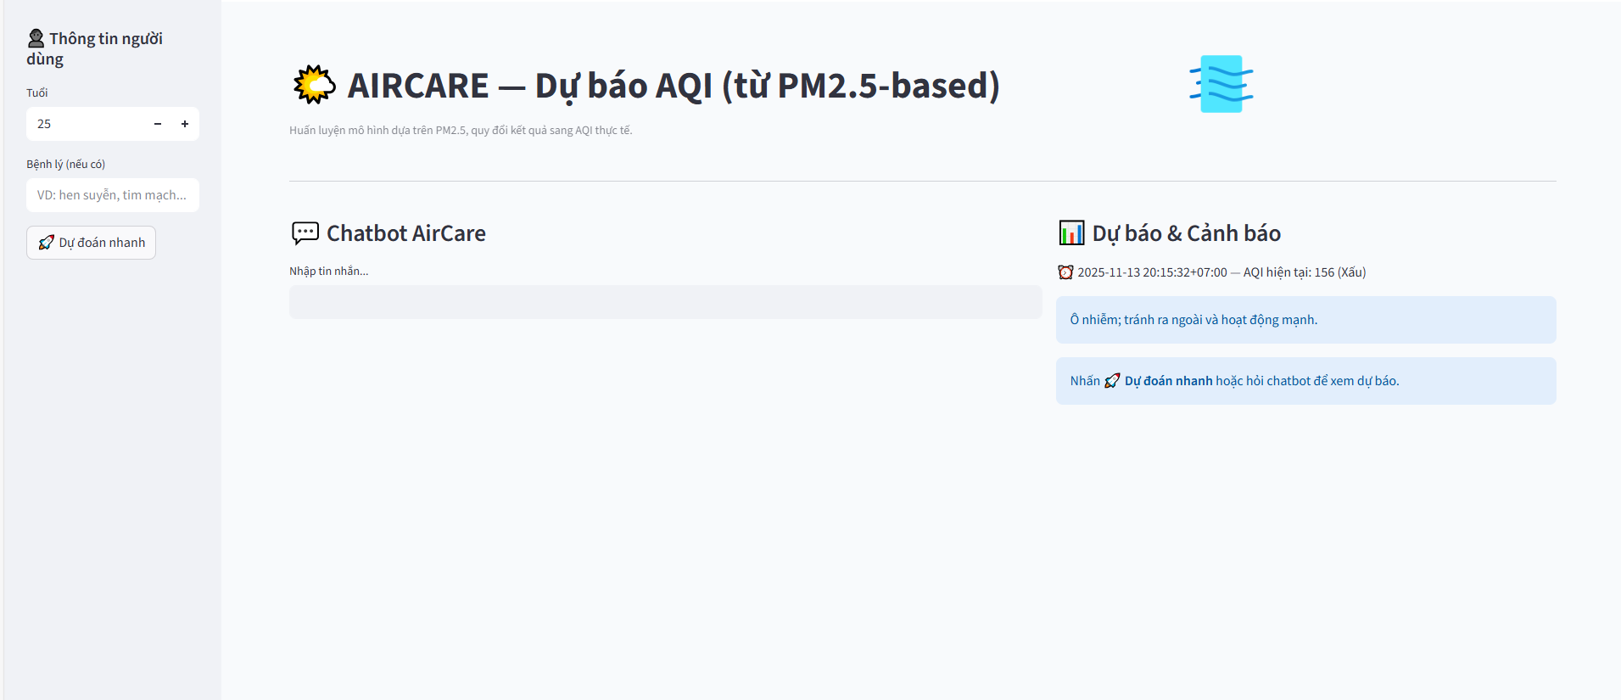
GIAO DIỆN AIRCARE VÀ CHỨC NĂNG CHÍNH
Giao diện người dùng được xây dựng bằng Streamlit (app.py), cung cấp trải nghiệm tương tác thân thiện và trực quan.
Chatbot (AI Ngữ nghĩa) nhận lệnh tự
nhiên.
Quy đổi PM2.5 sang AQI theo chuẩn
US EPA.
Cảnh báo Cá nhân hóa
Nhận lệnh ngữ nghĩa như “Dự đoán AQI” hoặc “Tôi nên ra ngoài không?”
Hiển thị biểu đồ dự báo AQI minh họa biến động trong 1,3,6 giờ tới, giúp người dùng dễ dàng nắm bắt xu hướng ô nhiễm.
Cung cấp cảnh báo sức khỏe tùy theo mức AQI dự đoán và thông tin bệnh lý (ví dụ: hen suyễn) mà người dùng nhập vào.

Slide 13

HƯỚNG PHÁT TRIỂN VÀ MỤC TIÊU TƯƠNG LAI
Dự án AIRCARE có tiềm năng mở rộng lớn, hướng tới việc tích hợp sâu hơn vào hệ sinh thái Smart City và công nghệ AI tiên tiến.
Mở rộng Phạm vi
Mở rộng dự đoán AQI sang nhiều thành phố lớn khác (TP. Hồ Chí Minh, Đà Nẵng, Hải Phòng).
Tích hợp IoT
Kết nối với các cảm biến IoT để đo bụi thực tế, tăng độ chính xác của dữ liệu đầu vào.
Triển khai Đám mây
Triển khai trên các nền tảng đám mây như AWS SageMaker hoặc Streamlit Cloud để tăng khả năng truy cập và mở rộng.
Nâng cấp Chatbot
Kết nối với các LLM lớn hơn (GPT, Claude) để tạo ra chatbot thông minh và có khả năng tương tác ngôn ngữ tự nhiên phức tạp hơn.
Phát triển Ứng dụng Di động
Phát triển ứng dụng di động (sử dụng Flutter) để người dùng có thể theo dõi AQI và nhận cảnh báo mọi lúc, mọi nơi.

Slide 14
THANK YOU!

